Slide 1
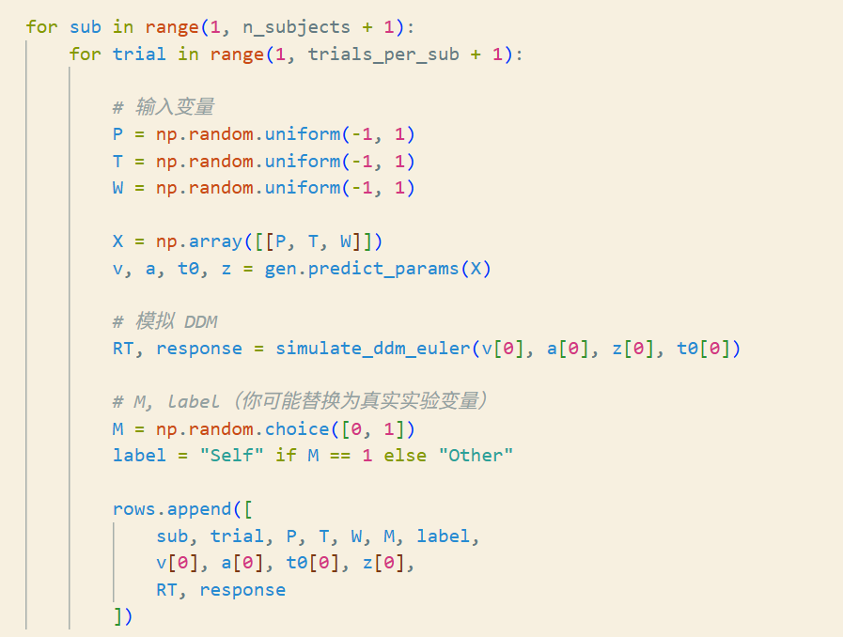
Generate_Data_v1.ipynb
归一化输入
P/T/W 在每个 trial 以连续值采样于 [-1, 1]，作为 GP+sigmoid 的输入（模型在标准化空间上学习 v/a 映射）
具体例子（按照 S2 的采样范围）：
P in [0,150] → P_norm = (P - 75) / 75
T in [10,600] → T_norm = (T - 305) / 295
W in [200,1500] → W_norm = (W - 850) / 650
归一化能让模型更稳定（尤其是核方法/GP），但会掩盖物理量级信息；若保留物理解释性，考虑在模型里显式加入尺度参数或用标准化但保留逆变换用于解释。

Slide 2
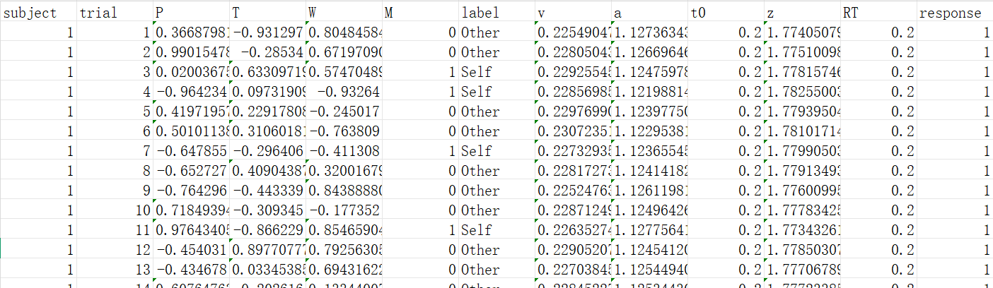
gp_ddm_simulation_v1.1-5.csv
gp_ddm_simulation_v1.2-200.csv
gp_ddm_simulation_v1.3-2000.csv

Slide 3
S2_gen_data_optimized.ipynb
旧版是逐步累积噪声， 新版是向量化一次生成整条证据轨迹
旧版每个时间步都：
采一个噪声
更新一次 evidence
检查是否过边界
新版先生成整段 noise，再用 np.cumsum() 得到整条 evidence 轨迹，再找第一次 crossing。
核心逻辑是同一种 DDM 近似模拟，但新版速度快很多。
新版支持批处理和并行
新版增加了：
compute_a_vectorized()
generate_batch_vectorized()
generate_data_random_params_optimized(..., batch_size, n_jobs)
并用 joblib.Parallel 跑大样本。
旧版基本是单线程、串行、脚本式生成。
notebook 的用途也不同
旧版除了随机生成 250430.csv，还保留了固定设计点的生成入口，比如 generate_data(num_subjects, num_trials, P, T, W)，并在后面直接跑 d1.csv、d2.csv 这类条件文件。
新版更聚焦于 Study 2 的随机设计空间大数据生成，并把“大样本输出”和“benchmark/validation”流程分开写清楚。
3. 对结果的实际影响
如果你问“这两个 notebook 最终会不会生成不一样的数据分布”，答案是会，而且差异不小，主要因为：
v_P 的参数函数改了
a 的噪声从“双层大波动”改成了“被试层 CV 波动”
旧版补足有效 trial，新版直接丢弃无效 trial
新版的随机种子和批处理方式更规范
所以它们不是“纯粹速度优化后的同一生成器”，而是“模型细节也被重新整理过”的两个版本。
4. 我建议你怎么理解它们
S2_gen_data.ipynb 更像早期原型/探索脚本
S2_gen_data_optimized.ipynb 更像当前正式使用的 Study 2 生成器
如果你愿意，我下一步可以继续帮你做两件很具体的事之一：
我把两个 notebook 的核心参数写成一张“旧版 vs 新版”对照表
我直接帮你追踪这两个版本各自最终输出的 csv，看看后续分析实际用了哪一个

Slide 4
S2_gen_data_optimized.ipynb
S2_gen_data_optimized.ipynb 不是完全换了一个模型，而是在保留 P/T/W -> v/a -> RT/response 这条主思路的基础上，修正了部分参数设定，重构了 a 的噪声层级，并且把生成流程改成了“可验证、可并行、可复现”的版本。真正大的差异主要有两类：参数函数不同，和有效 trial 的保留策略不同。
1. 参数设置上的不同
gamma 不同
在旧版 S2_gen_data.ipynb 里，全局是 gamma = 0.2。
在新版 S2_gen_data_optimized.ipynb 里，是 GAMMA = 0.1。
这会直接影响 practice 对 v_P 的 sigmoid 变化速度。
v_P 的 k_min/k_max 传参不同，而且旧版看起来有反向传参问题
旧版 compute_v() 调的是：
v_P_Function(..., k_min=0.1, k_max=0.05, gamma=gamma, P0=32)
新版调的是：
v_P_func(..., k_min=0.01, k_max=0.15, gamma=GAMMA, P0=32)
也就是说，新版把 practice 相关斜率函数恢复成更正常的“从小到大”的区间；旧版这个设定会让 k(P) 的行为和直觉不太一致，属于很重要的差异。

Slide 5
S2_gen_data_optimized.ipynb
S2_gen_data_optimized.ipynb 不是完全换了一个模型，而是在保留 P/T/W -> v/a -> RT/response 这条主思路的基础上，修正了部分参数设定，重构了 a 的噪声层级，并且把生成流程改成了“可验证、可并行、可复现”的版本。真正大的差异主要有两类：参数函数不同，和有效 trial 的保留策略不同。
1. 参数设置上的不同
a 的噪声模型完全不同
旧版：
compute_a(M) 里面先做一次 a = np.random.normal(a_1, 0.5)
到 trial 生成时，又做一次 a_trial = np.random.normal(a, 1)
相当于旧版同时有“被试层”和“trial 层”的 a 波动，而且 trial 层波动很大。
新版：
compute_a(M) 是确定性的，只给出 a_1
然后在被试层一次性加噪声：a ~ Normal(a_base, a_base * A_CV)，其中 A_CV = 0.15
后续同一个被试的 trial 共用这个 a
这意味着新版的 a 更稳定，也更像“被试间差异”；旧版更像“每个 trial 的边界都在乱跳”。
v 的噪声位置变了，但分布思想基本一致
旧版是在 compute_v() 里面直接 v = np.random.normal(v_1, 1)。
新版 compute_v() 返回确定性的 v_1，然后在生成 trial 时再做 v = np.random.normal(v, 1)。
数学效果接近，但新版把“参数函数”和“随机采样”拆开了，结构更清楚。可复现性设置更完整

Slide 6
S2_gen_data_optimized.ipynb
S2_gen_data_optimized.ipynb 不是完全换了一个模型，而是在保留 P/T/W -> v/a -> RT/response 这条主思路的基础上，修正了部分参数设定，重构了 a 的噪声层级，并且把生成流程改成了“可验证、可并行、可复现”的版本。真正大的差异主要有两类：参数函数不同，和有效 trial 的保留策略不同。
2. 数据生成流程上的差异
旧版会“补足有效 trial”，新版不会
这是最关键的生成差异。
旧版在 S2_gen_data.ipynb 里用：
while trial_count < trials_per_condition
只有 trial 有效时才 trial_count += 1，所以它会一直试，直到每个条件攒够目标 trial 数。
结果是：每个被试、每个条件的有效 trial 数基本固定。
新版在 S2_gen_data_optimized.ipynb 里是：
for trial in range(trials_per_condition)
如果 trial 无效，就直接丢弃，不重试。
结果是：最终每个被试、每个条件保留下来的行数可能少于计划值，而且不同条件之间会不完全一样。
这个差异会直接影响后续的均值、准确率、Cohen's d，甚至设计空间表面的平滑程度。

Slide 7
项目 | 旧版 S2_gen_data.ipynb | 新版 S2_gen_data_optimized.ipynb | 变化含义
notebook 定位 | 早期原型/探索脚本 | 当前整理后的主生成器 | 新版更像正式版
随机种子 | 分散在执行单元里手动设 | SEED = 42 统一管理 | 新版更可复现
条件标签 | conditions = {0: 'stranger', 1: 'self'} | CONDITIONS = {0: 'stranger', 1: 'self'} | 实质相同
ALPHA1 / alaph1 | 1.5 | 1.5 | self 对 v 的加成没变
ALPHA2 / alaph2 | -0.4 | -0.4 | stranger 对 v 的加成没变
BETA1 | 0.2 | 0.2 | M>600 时对 a 的提升没变
BETA2 | 0 | 0 | M<=600 时不额外提升，没变
gamma / GAMMA | 0.2 | 0.1 | 新版让 practice 相关 sigmoid 更平缓
t0 / T0 | 0.2 | 0.2 | 非决策时间没变

Slide 8
项目 | 旧版 S2_gen_data.ipynb | 新版 S2_gen_data_optimized.ipynb | 变化含义
DELTA_T | 在 trial 循环里写死 0.001 | 全局 DELTA_T = 0.001 | 数值没变，管理方式更规范
k_P() 默认参数 | k_min=0.01, k_max=0.15, gamma=0.1, P0=32 | k_min=0.01, k_max=0.15, gamma=0.1, P0=32 | 函数定义本身相同
compute_v() 中 v_P 实际传参 | k_min=0.1, k_max=0.05 | k_min=0.01, k_max=0.15 | 这是非常关键的修正；旧版像是反向传参
v_T 公式 | sigmoid(T; T0=100, k=0.01) | 同样 | 没变
v_0 基线 | v_T * v_P * 3 | v_T * v_P * 3 | 没变
v 的随机扰动位置 | 在 compute_v() 内直接 Normal(v_1, 1) | 先返回确定性 v_1，再在 trial 层 Normal(v, 1) | 分布思想接近，但新版结构更清楚
a_0 基线 | sigmoid(M; M0=600, k=0.01) * 3 | 同样 | 没变
a 的随机扰动 | compute_a() 里先 Normal(a_1, 0.5)；trial 层再 Normal(a, 1) | 只在被试层一次性加噪：Normal(a_base, a_base * A_CV) | 新版大幅减少了 trial 层 a 抖动
A_CV | 没有 | A_CV = 0.15 | 新版显式建模被试间 a 变异

Slide 9
项目 | 旧版 S2_gen_data.ipynb | 新版 S2_gen_data_optimized.ipynb | 变化含义
trial 是否补足 | 会，直到攒够有效 trial | 不会，只保留有效 trial | 新版可能让每个条件最终 trial 数不完全相同
无效 trial 处理 | 丢弃后继续重试 | 丢弃且不重试 | 这是结果差异的重要来源
证据更新方式 | 逐时间步循环 | 向量化 noise + cumsum | 理论思路相同，新版更快
大样本生成 | 单线程串行 | batch + Parallel(joblib) | 新版适合大规模模拟
校验机制 | 基本没有系统 benchmark | 有 benchmark 和原版/优化版对比图 | 新版更方便检查稳定性
输出文件思路 | 250430.csv、若干固定条件文件 | 主打 260220.csv | 新版更聚焦随机设计空间数据

